Slide 1


Муниципальное бюджетное дошкольное образовательное учреждение «Центр развития ребёнка – детский сад № 57 «Аленушка» города Рубцовска
ОРГАНИЗАЦИЯ НАСТАВНИЧЕСТВА
В ДОШКОЛЬНОМ ОБРАЗОВАТЕЛЬНОМ УЧРЕЖДЕНИИ
Подготовили:
Такмакова Ольга Владимировна, заведующий
Быстрянцева Елена Викторовна, старший воспитатель

Slide 2
Эффективная система мотивации для наставников
должна быть создана, и это должно быть
эффективное современное наставничество,
передача опыта, конкретных навыков
В.В. Путин

Slide 3

Что такое наставничество?
Наставничество подразумевает передачу знаний и опыта от наставника к наставляемому
Наставляемый - участник программы наставничества, который через взаимодействие с наставником и при его помощи и поддержке решает профессиональные задачи, приобретает новый опыт и развивает новые навыки и компетенции. В конкретных формах наставляемый может быть определен термином «обучающийся».
Наставник - участник программы наставничества, имеющий успешный опыт в достижении личностного и профессионального результата, готовый и компетентный поделиться опытом и навыками, необходимыми для стимуляции и поддержки процессов самореализации и самосовершенствования наставляемого.

Slide 4
Цель наставничества
Оказание помощи наставляемым, в отношении которых осуществляется наставничество:
в приобретении необходимых профессиональных навыков выполнения должностных обязанностей;
при адаптации в коллективе;
воспитание дисциплинированности и заинтересованности в результатах труда.

Slide 5

Задачи наставничества
- ускорение процесса профессионального становления, оказание помощи в профессиональной адаптации;
- выработка способности самостоятельно, качественно и ответственно выполнять должностные обязанности;
- адаптация к корпоративной культуре, усвоение традиций ДОУ;
- оказание моральной и психологической поддержки в преодолении профессиональных трудностей, возникших при выполнении должностных обязанностей;
- содействие в освоении эффективных форм и методов взаимодействия с участниками образовательного процесса, в развитии способности самостоятельно повышать свой профессиональный уровень.

Slide 6

Нормативно-правовая база:
1.ФЗ РФ №273 «Об образовании», ст.28,47,48.
2. Указ Президента РФ от 2 марта 2018 года №94 «Об учреждении знака отличия «За наставничество»
3.Указ Президента РФ от 7 мая 2018 года № 204 «О национальных целях и стратегических задачах развития Российской Федерации на период до 2024 года»

Slide 7
Документы, регламентирующие наставничество в ДОУ:
Приказ об утверждении педагогов-наставников
Положение о Наставничестве
Программа адаптации сотрудников ДОУ
Программа поддержки и развития кадрового потенциала ДОУ
Форма индивидуального плана наставничества
Форма отчета о проделанной работе наставника
Форма анкеты молодого педагога

Slide 8

Целью наставничества в МБДОУ «Детский сад № 57 «Аленушка» является оказание помощи молодым педагогам в их профессиональном становлении, а также формирование в ДОУ кадрового ядра.
Основными задачами наставничества являются:
- привитие молодым специалистам интереса к педагогической деятельности и закрепление педагогов в дошкольном образовательном
учреждении;
- ускорение процесса профессионального становления педагога и развитие способности самостоятельно и качественно выполнять возложенные на него обязанности по занимаемой должности;
- адаптация к корпоративной культуре, усвоение лучших традиций коллектива детского сада и правил поведения в дошкольном образовательном учреждении, сознательного и творческого отношения к выполнению обязанностей педагога.

Slide 9
Критерии подбора наставников:
высокий уровень профессиональной подготовки;
развитые коммуникативные навыки и гибкость в общении;
опыт воспитательной и методической работы;
стабильные результаты в работе;
богатый жизненный опыт;
способность и готовность делиться профессиональным опытом;
стаж педагогической деятельности не менее 5 лет

Slide 10

Основное содержание педагогического наставничества
оказание помощи молодым специалистам при изучении нормативно-правовых документов;
изучение и внедрение в практику передового педагогического опыта;
совершенствование теоретических знаний и практических умений, педагогического мастерства;
изучение и анализ учебных программ, пособий, методических рекомендаций;
организация собственного учебно-познавательного процесса;
овладение формами и методами работы с родителями;
изучение способов взаимодействия с детьми.

Slide 11
Этапы наставничества:
Адаптационный
Проектировочный
Определяется круг обязанностей
молодого специалиста,
выявляются недостатки
в умениях и навыках.
Разрабатывается и реализуется программа адаптации, осуществляется корректировка профессиональных умений
Контрольно-оценочный
Проверяется уровень профессиональной компетентности молодого педагога и степень готовности к выполнению своих обязанностей.

Slide 12

Формы работы с молодым специалистом
Традиционные
Нетрадиционные
собеседование;
консультации;
взаимопосещение;
открытые мероприятия;
круглые столы;
семинары-практикумы
психологический тренинг;
мастер-класс;
самообучение в информационном пространстве сети Интернет;
банк инновационных идей;
творческие конкурсы

Slide 13

Достигнутые результаты:
закрепление кадров в ДОУ и создание условий для притока молодых педагогических кадров;
увеличение доли молодых специалистов в образовательном учреждении;
повышение уровня профессиональной компетентности педагогических кадров ДОУ;
создание модели системной работы по непрерывному повышению квалификации;
успешное прохождение аттестации для повышения уровня квалификации педагогов;
овладение средствами общения и способами взаимодействия со всеми участниками образовательного процесса.

Slide 14
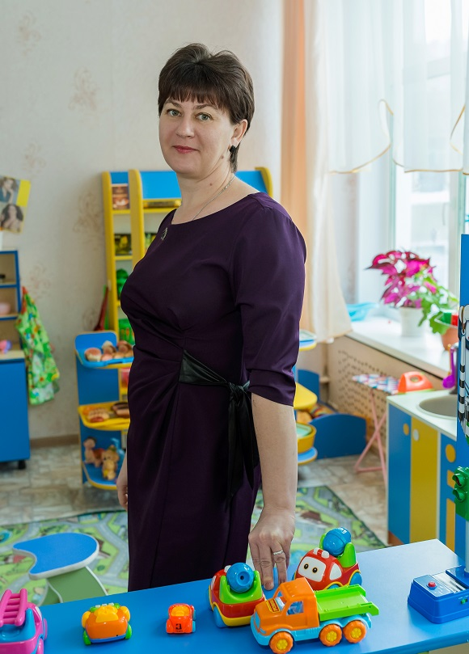
Победитель ежегодного краевого конкурса «Лучший шеф-наставник - 2020»
Основными задачами ежегодного краевого конкурса «Лучший шеф-наставник» являются:
создание условий для становления квалифицированного и технически грамотного молодого работника, развития его творческого потенциала;
привлечение внимания работодателей к повышению профессионального уровня молодых кадров через систему наставничества;
выявление лучших наставников Алтайского края и их поощрение;
- обобщение опыта по реализации программ наставничества в организациях Алтайского края.
Киселева Любовь Ивановна,
воспитатель высшей квалификационной категории

Slide 15
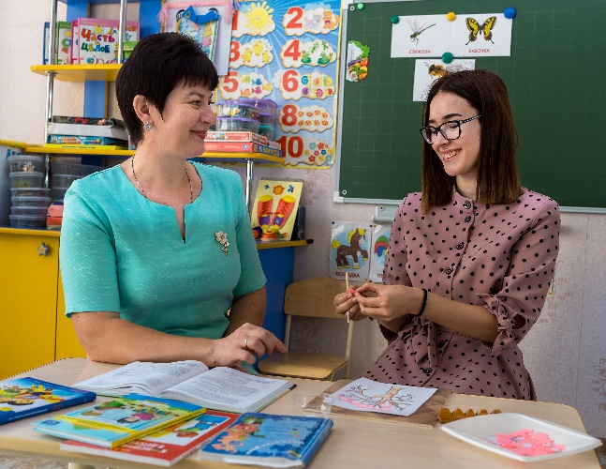
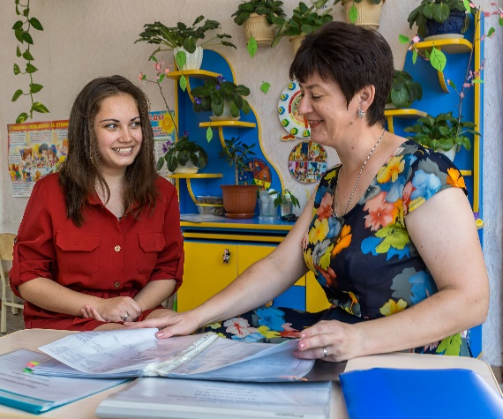
Ежегодный краевой конкурс «Лучший шеф-наставник»
Этапы подготовки к конкурсу:
выбор и утверждение кандидатуры наставника для участия в конкурсе;
Подготовка характеристики-рекомендации от администрации ДОУ;
создание творческой группы;
формирование Портфолио педагога-наставника согласно Положению;
подготовка официальных документов и копий локальных актов ДОУ для участия в конкурсе.

Slide 16
Спасибо за внимание!

